Slide 1
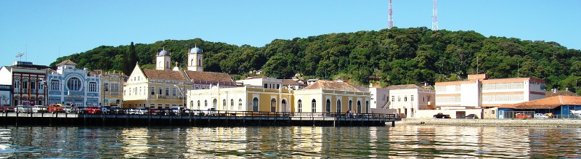
NOSQL: um panorama deste movimento de bancos de dados semi estruturados, suas vantagens e desvantagens e posicionamento no mercado atual
Fernando Masanori Ashikaga
FATEC São José dos Campos, Centro Paula Souza
10ª edição da Escola Regional de Banco de Dados
IF Catarinense – Campus São Francisco do Sul

Slide 2

Como comecei com NoSQL

Slide 3
Origem
Na faculdade me ensinaram que deveria normalizar os dados
E que o mundo era SQL
No entanto:
Comecei a dar aulas de BI (analytics), e denormalizar era fundamental
Persistir dados de redes sociais: bastante trabalhoso no mundo relacional

Slide 4
Star Schema
(Luiz H. N. Lorena, 2011)
Notes:
Mostrar o interpretador e o editor do IDLE

Slide 5
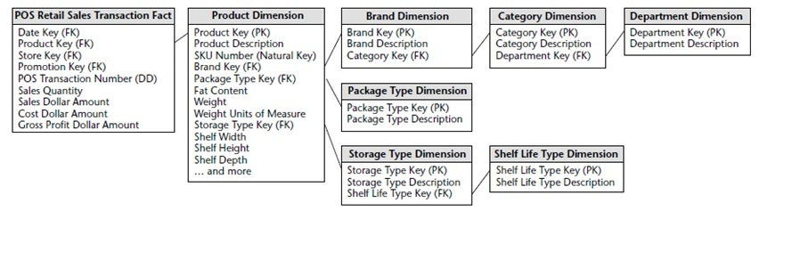
Denormalizing
(Kimball, 2002)
Notes:
Mostrar o interpretador e o editor do IDLE

Slide 6
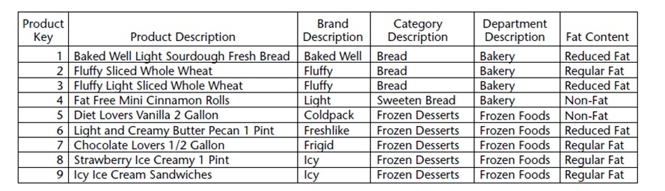
Denormalizing
(Kimball, 2002)
Notes:
Mostrar o interpretador e o editor do IDLE

Slide 7
Operational x Analytics
 | Operacional | Analítico
Propósito | Executar um processo | Avaliar um processo
Estilo interação | Insert, update, delete, query | Query (read-only)
Escopo interação | Transação individual | Agregação
Padrão query | Previsível e estável | Imprevisível
Foco temporal | Atual | Histórico e atual
Otimização | Update concorrente | Query (agregação)
Projeto | ER na 3FN | Star Schema ou Cubo
(Adamson, 2010)
Notes:
Mostrar o interpretador e o editor do IDLE

Slide 8
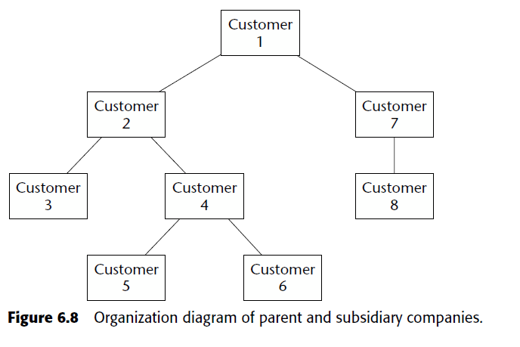
Hierarquias de clientes corporativos com profundidade fixa ou variável
Posso usar a extensão connect by sql do Oracle para a recursão? Performance?

Slide 9
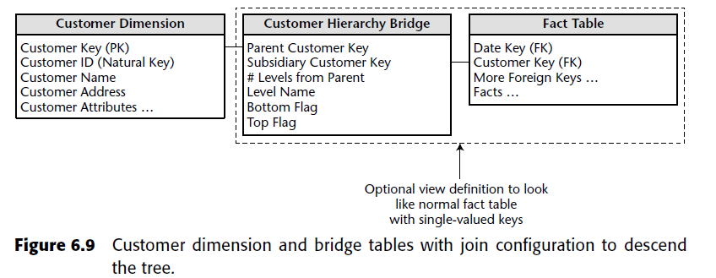
Tabela Ponte
Note que a utilização da tabela ponte é opcional; nem a tabela de dimensão Cliente nem a tabela de fatos precisa ser modificada em qualquer aspecto. Se a tabela ponte for descartada, a tabela de dimensão Cliente se associa à tabela de fatos de maneira convencional.

Slide 10
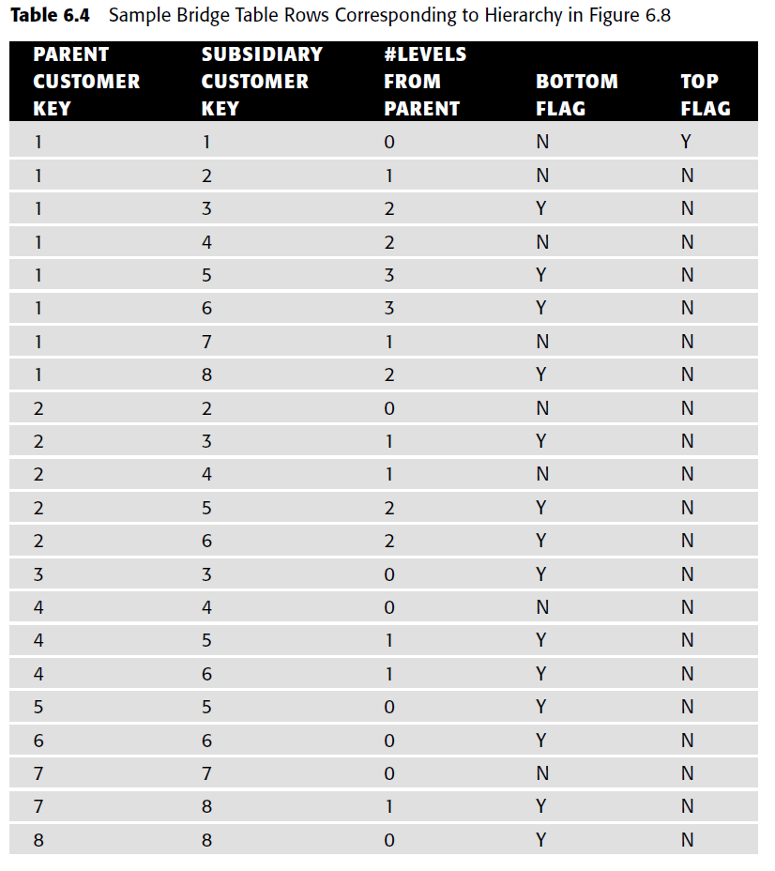
Tabela Ponte
Temos uma linha para cada caminho mostrado na árvore

Slide 11
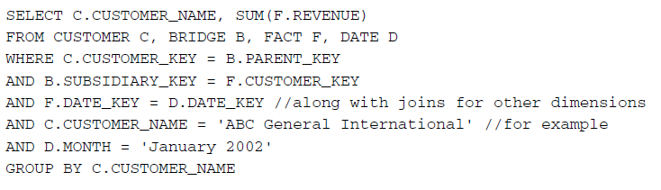
Lucro de uma empresa cliente com suas subsidiárias

Slide 12
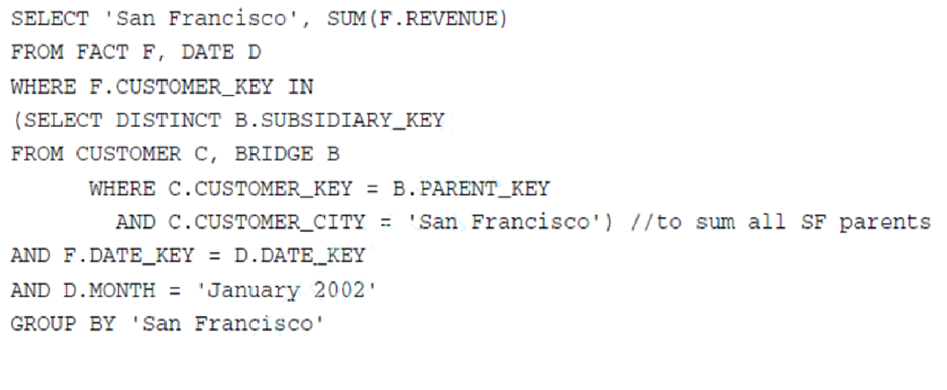
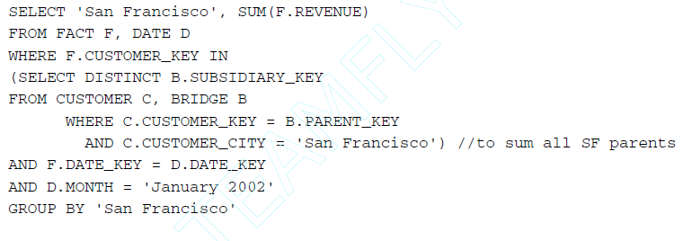
Lucro de todas as corporações de S. Francisco em janeiro de 2002

Slide 13

JSON persistence

Slide 14
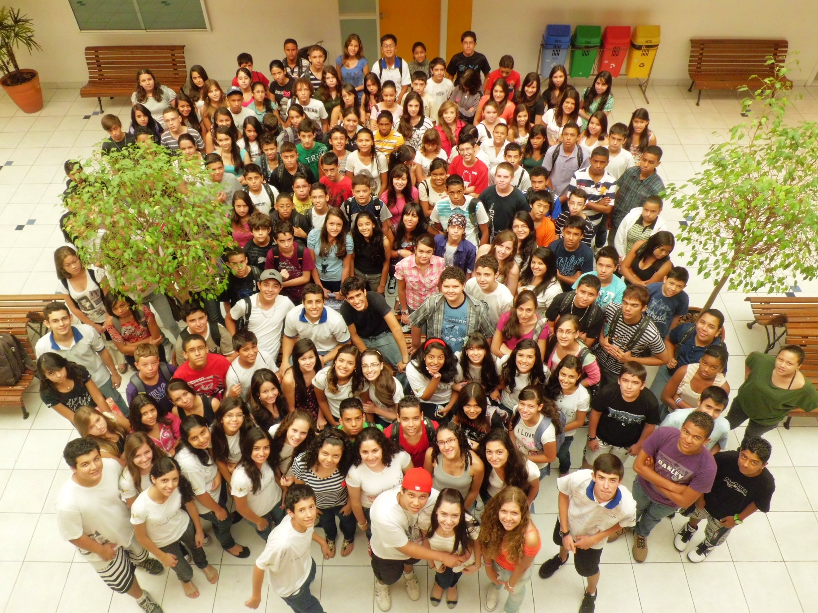
Casdinho

Slide 15
Sentiment Analysis (Twitter)
menina: aaaaaaaaaaaaaa eu NAO GOSTO DELE amiga: e vc ficará rica , e irá dividir sua riqueza cm sua amg aq *u* menina: kkkkkk como assim eu fikar rica pq? amiga: pq ele é inteligente , e vai arranjar um ótimo emprego , e ganhar mt dinheiro rs menina: kkkkk ele é inteligente como assim ?? amiga: AQUELE VIADO PASSOU NO CASDINHO, E EU NÃO !

Slide 16
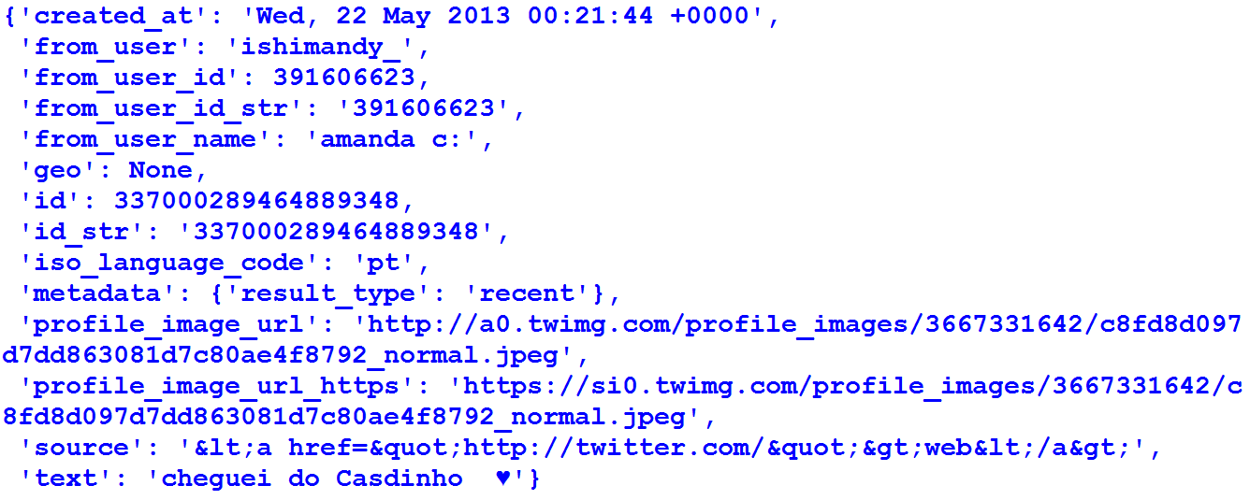
Sentiment Analysis (Twitter)
Obs.: não é o mesmo registro...

Slide 17
Sentiment Analysis (Facebook)
Sabe o que é ter vontade de acordar cedo no domingo para estudar?!?
Bom, eu também não sei explicar, mas é o que estou sentindo no momento .-.
Bora Casdinho!

Slide 18
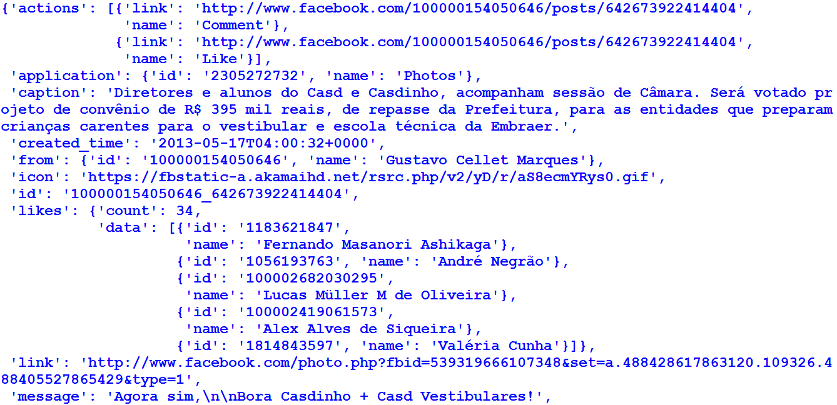
Sentiment Analysis (Facebook)
Obs.: não é o mesmo registro...

Slide 19
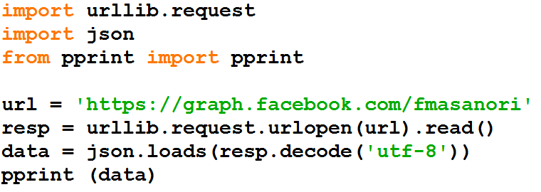
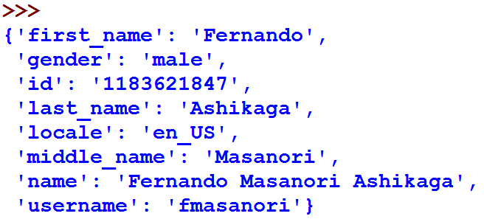
Campos opcionais
Campo opcional no Facebook
https://gist.github.com/4667205

Slide 20

Snowflakes like documents
“Snowflakes represent documents, since every document is beautiful and unique”.
MongoDB, The Definitive Guide.

Slide 21
Non Relational
Non Relational
JSON DataBase
Dev like data

Slide 22
JSON persistence
MongoDB
CouchDB
RethinkDB
PostgreSQL (SQL?)

Slide 23
NoSQL?
Como persistir dados sem normalizar, sem um BD relacional?
Somos “formatados” a pensar no modelo relacional
“One size fits all”

Slide 24
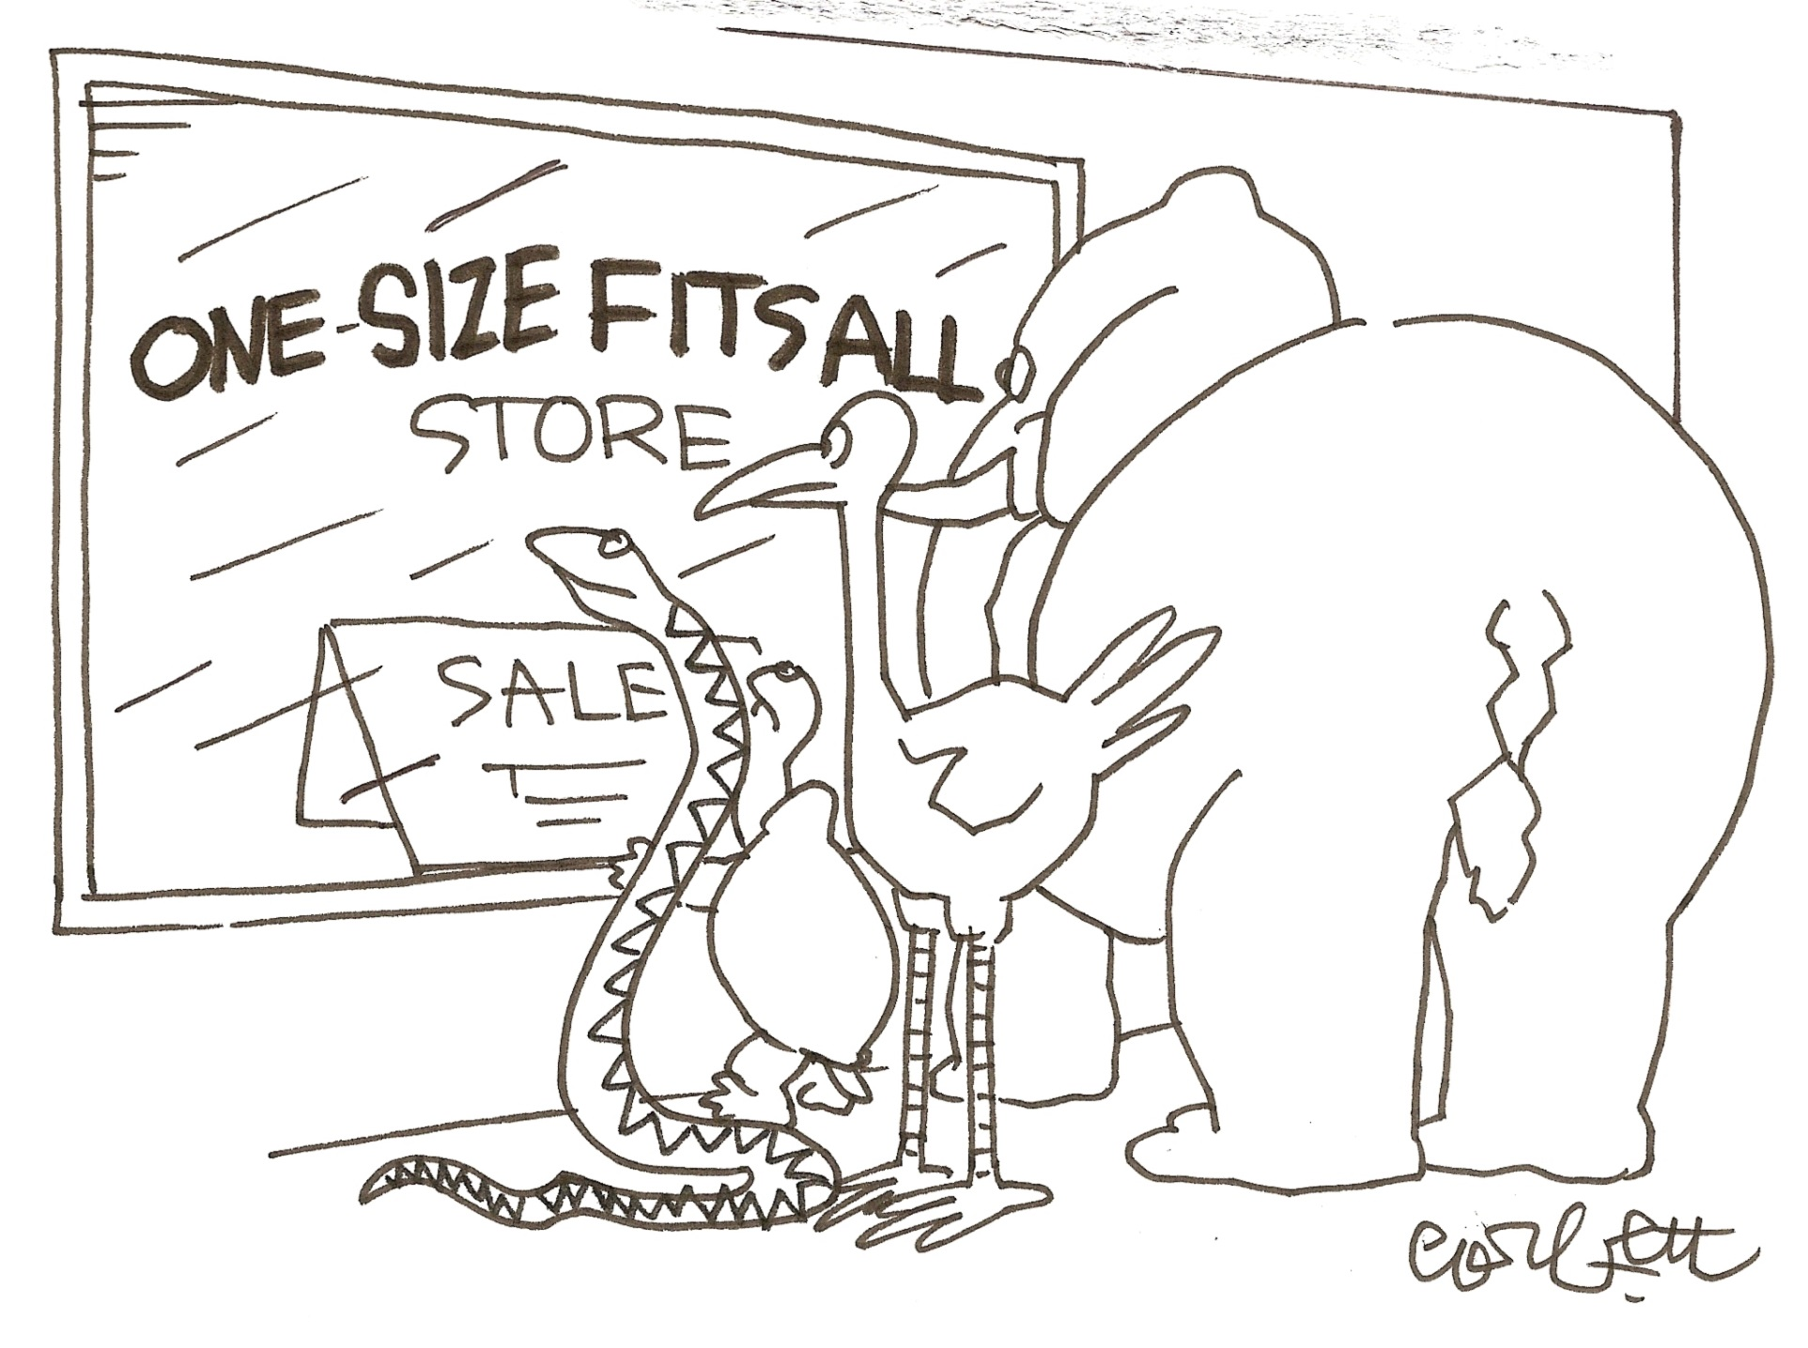
One Size Fits All

Slide 25
NoSQL
“It’s better to think of NoSQL as a movement rather than a technology”
Martin Fowler

Slide 26

O que as empresas esperam de um NoSQL?
Dynamic Schema

Slide 27

O que as empresas esperam de um NoSQL?
Flexible Schema

Slide 28
Flexible Schema
Flexible Schema
Dev Productivity

Slide 29
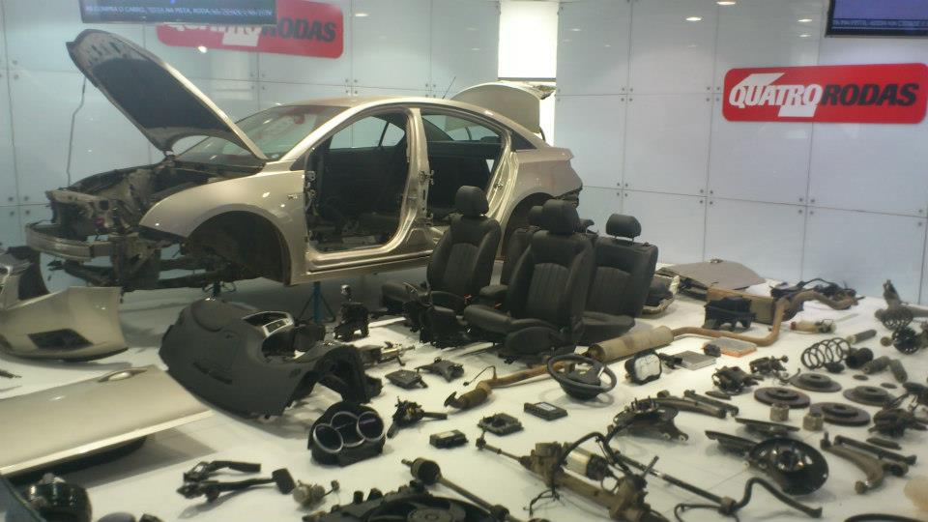
Relational DB

Slide 30
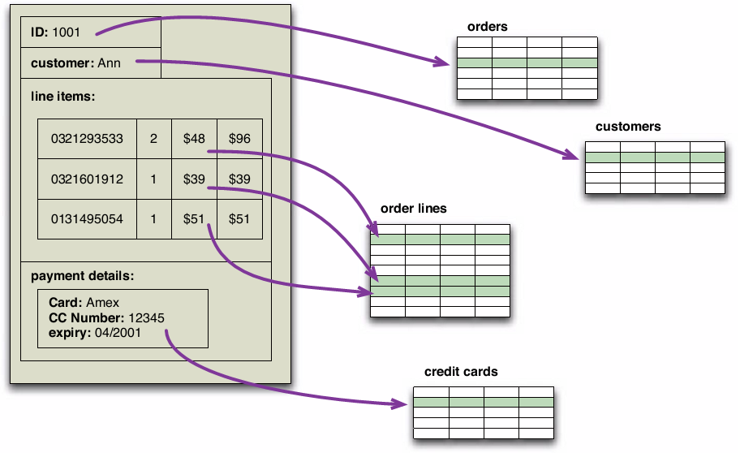
Relational DB
Martin Fowler

Slide 31
Impedance mismatch
The difference between the relational model and the in-memory data structures (Fowler)
Limitations of relational DB: values only in tuples
We need a more complex structure than a set of tuples as a data unit

Slide 32
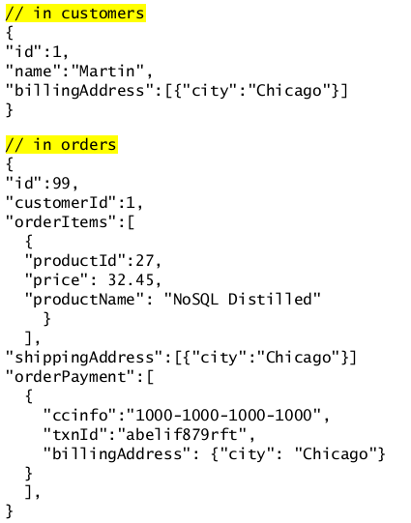
Costumers Orders
Aggregate Model
Martin Fowler

Slide 33
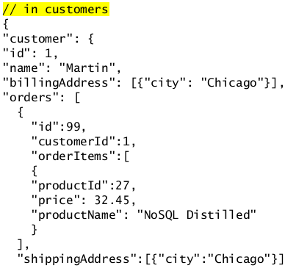
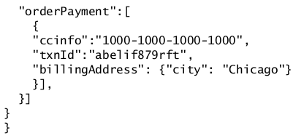
Costumers
Aggregate Model
Martin Fowler

Slide 34
Questions vs Answers
RDBMS | MongoDB
Data Storage | Data Use
Answers | Questions
Botton Up | Top Down

Slide 35

Scalability

Slide 36
Scalability
If I had asked people what they wanted, they would have said faster horses.
Henry Ford.

Slide 37

Escalabilidade vertical
Escalabilidade para leituras num banco relacional: trabalhoso
Escalabilidade para escritas num banco relacional: MUITO, MUITO, trabalhoso
(se conseguir seu BD deixou de ser relacional...)

Slide 38

Escalabilidade vertical

Slide 39


Escalabilidade horizontal

Slide 40

Escalabilidade horizontal

Slide 41

Eventually Consistent
“Eventual” pt-br: pode não ocorrer
“Eventual” inglês: irá ocorrer em breve

Slide 42
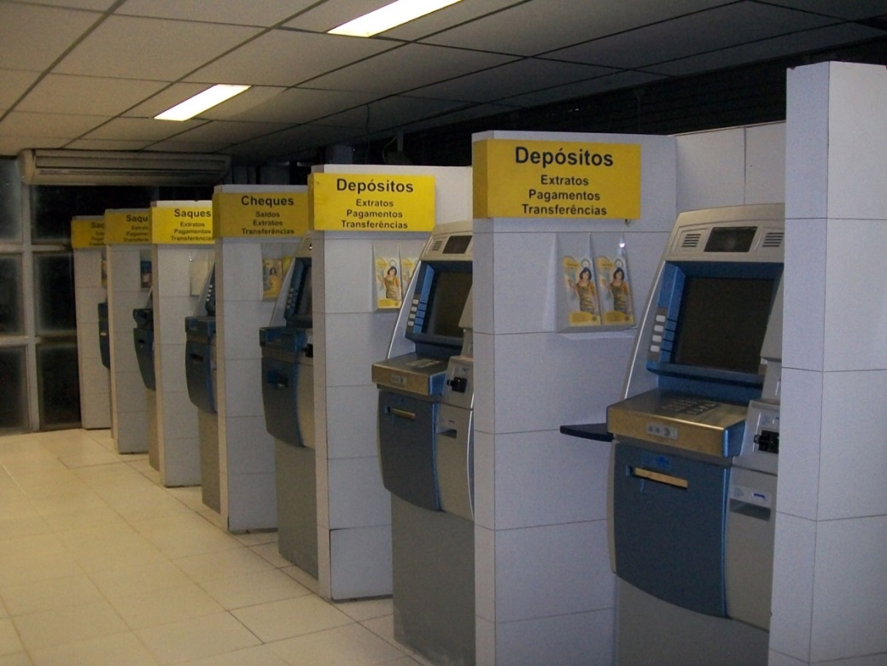
Eventually Consistent
Offline ATM have Eventually Consistent transactions

Slide 43
Teorema CAP
Consistency
Partition
Availability

Slide 44






NoSQL vale a pena

Slide 45
Dois artigos famosos
Bigtable: A distributed storage system for structured data, 2006
Dynamo: Amazon’s highly available key-value store, 2007

Slide 46

Apache Hadoop

Slide 47










Not Only SQL

Slide 48
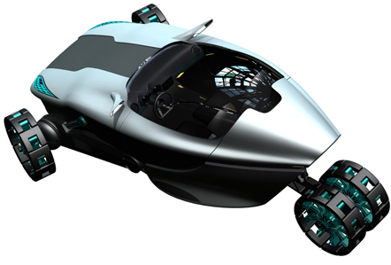
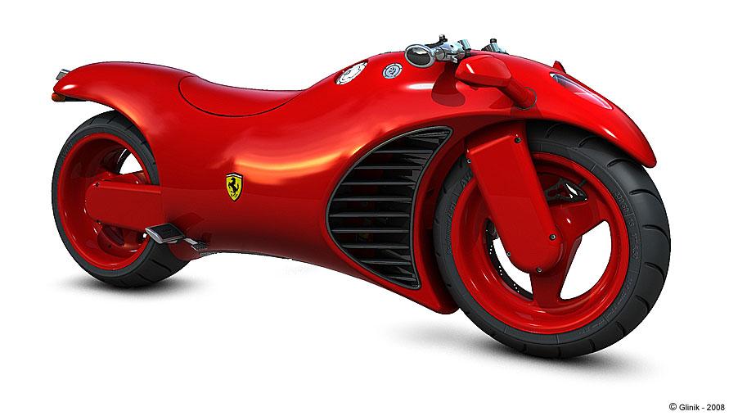
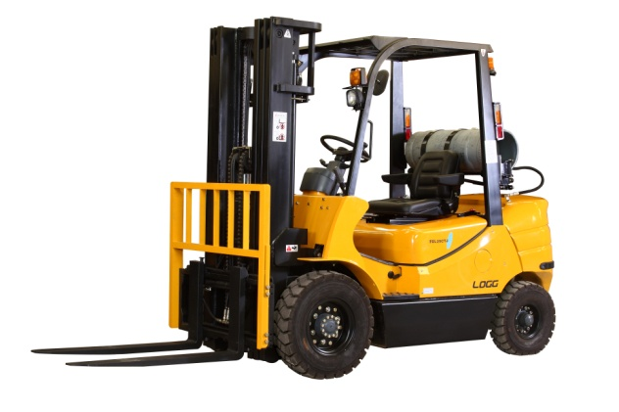
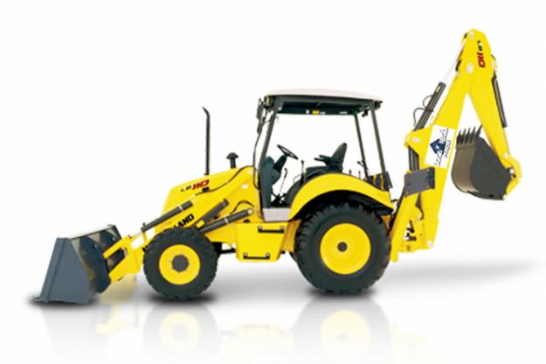
Specialized Databases
No “one size fits for all” DB

Slide 49
MongoDB
Open Source
Document (JSON)
Distributed
Rich Query Language
Great Community
Full Text Search

Slide 50
MongoDB
Schema Design
Full Featured Indexes
Aggregation Framework
Replication and Sharding

Slide 51
Terminology
RDBMS | MongoDB
Database | Database
Table | Collection
Row | Document
Index | Index
Join | Embedded Doc
Foreign Key | Reference
By 10gen

Slide 52

Dynamic and Flexible

Slide 53
MongoDB
memcached
Performance
mongodb
relational
Funcionalidade

Slide 54
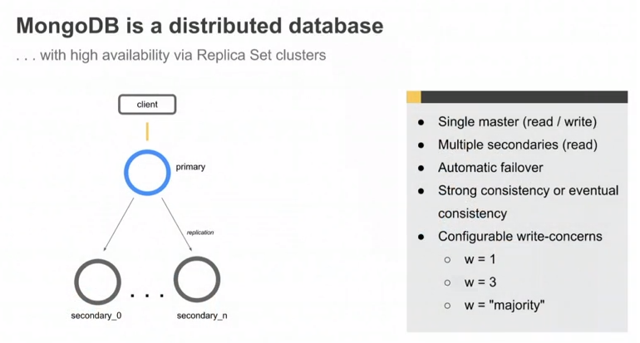
MongoDB
By MongoLab

Slide 55
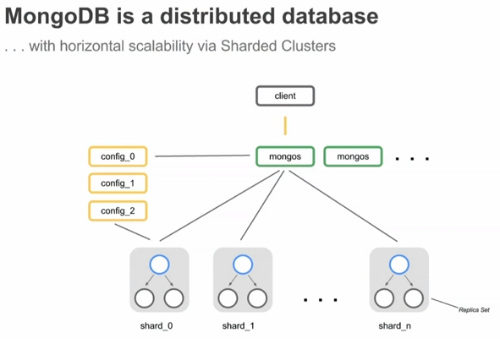
MongoDB
By MongoLab

Slide 56
Easy Taxi Case
Demos
Obs.: link para seguir a oficina completa que dei no FISL

Slide 57
MongoDB for BI
Analytics are now popular among proprietary vendors
SAP Sybase columnar In-Memory
Oracle columnar In-Memory
Why columnar for analytics?
There is a advantage?

Slide 58
MongoDB for BI
Is possible to MongoDB create indexes in any attribute
Sharding Fact Table and duplicating Dimensions across replicas
Perhaps there is no memory for all attribute indexes you need…

Slide 59
LucidDB columnar example
3 years ago
Benchmark LucidDB x MySQL for Business Intelligence applications
LucidDB: columnar NoSQL for BI
Analytic applications:
Read only
Massive aggregations
Denormalization

Slide 60
Queries
Which movie genres generate the most revenue? (Q1)
How is our revenue evolving over time? (Q2)
At which time of day do costumers place the most orders? (Q3)
How effective are the promotions we launch? (Q4)

Slide 61
Average time (ms)

Slide 62
Relational DB (row full scan)
(Timo Elliott, SAP)

Slide 63
Columnar DB
(Timo Elliott, SAP)

Slide 64

Columnar DB
Cassandra:
Distribuído
Tolerante à falhas
Escalável
Orientado a colunas

Slide 65




Columnar DB
Bigtable, 2006
Dynamo, 2007
Open Source, 2008
Cassandra, 2010
Apache, 2009

Slide 66





Slide 67

Cassandra vs MySQL (50GB)
MySQL:
~300ms write
~350ms read
Cassandra:
~0.12ms write
~15ms read

Slide 68
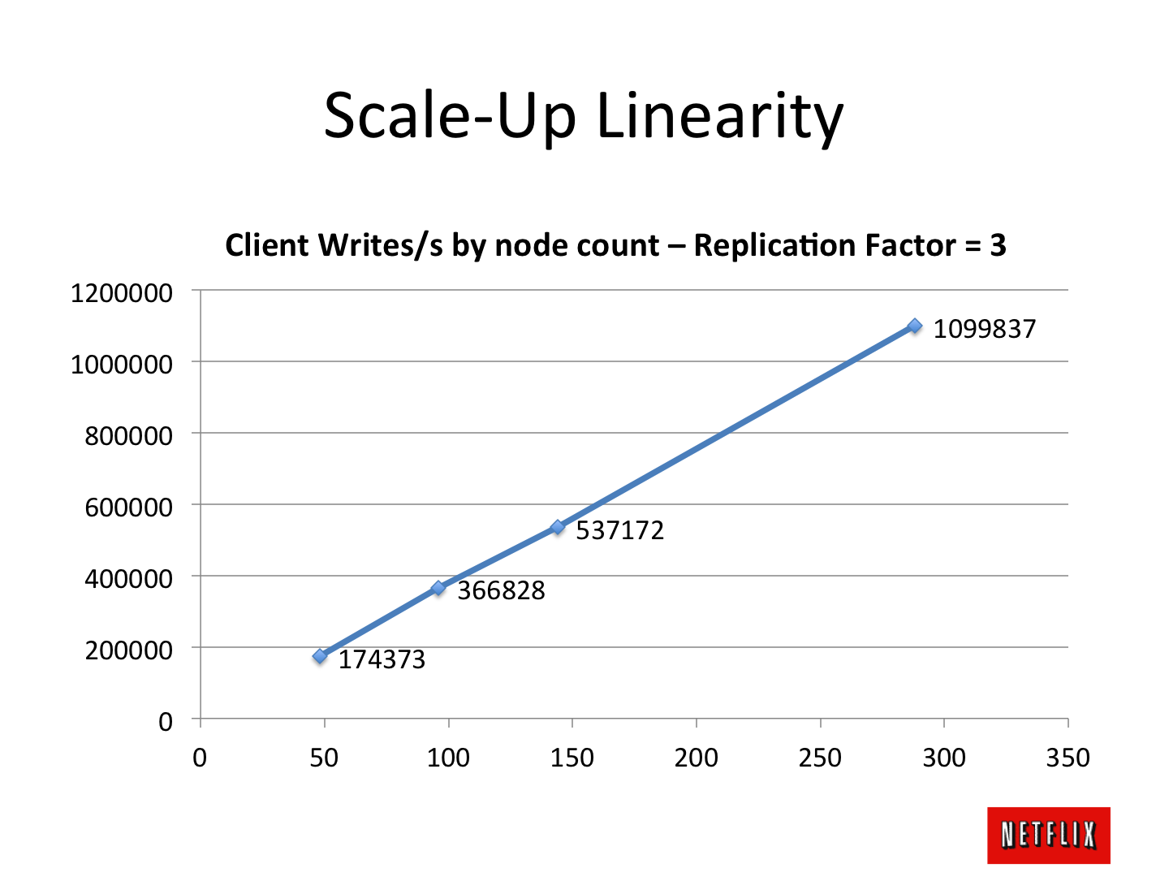

Slide 69
Data Structure Server
In-memory dataset
Persistence options

Slide 70

CPU performance 175X (96)
Os discos continuam iguais
Memory 1M faster
1M = $1 (2000) x 1 cent (2010)

Slide 71
Talk is cheap.
Show me the code.
Linus Torvalds

Slide 72
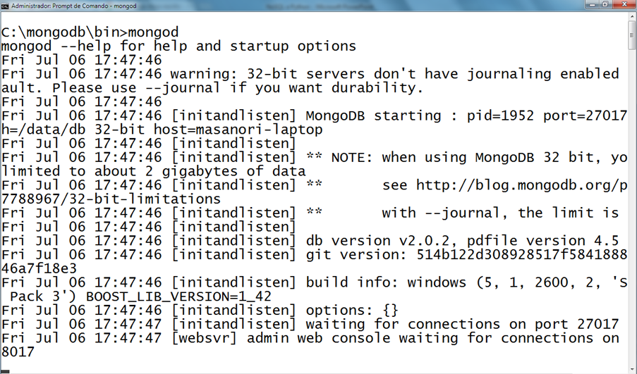
MongoDB Server

Slide 73
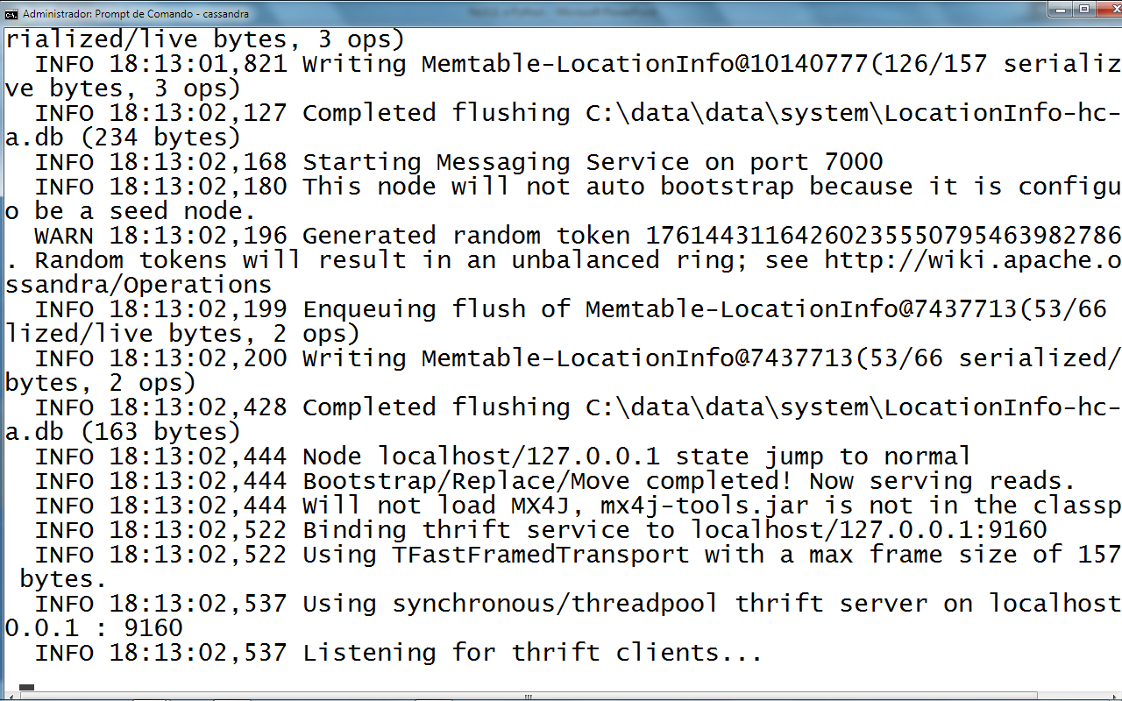
Cassandra Server

Slide 74
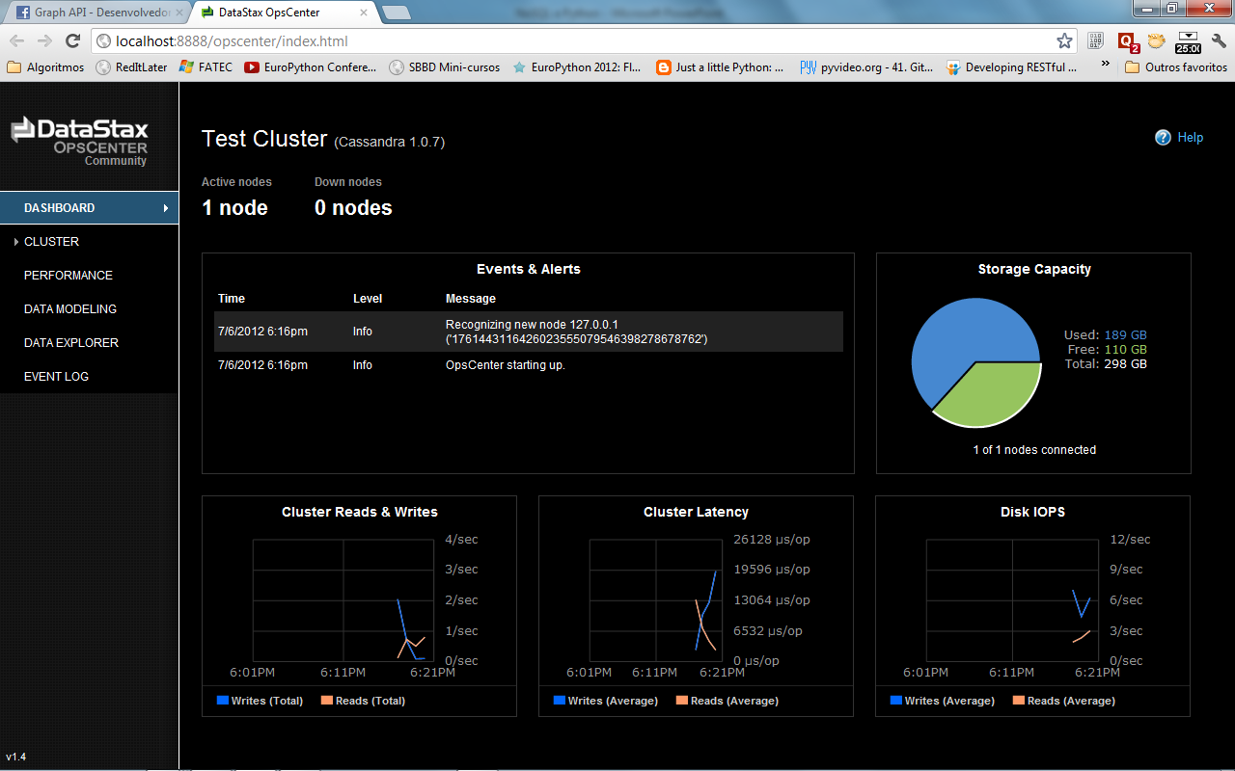
Cassandra Server

Slide 75
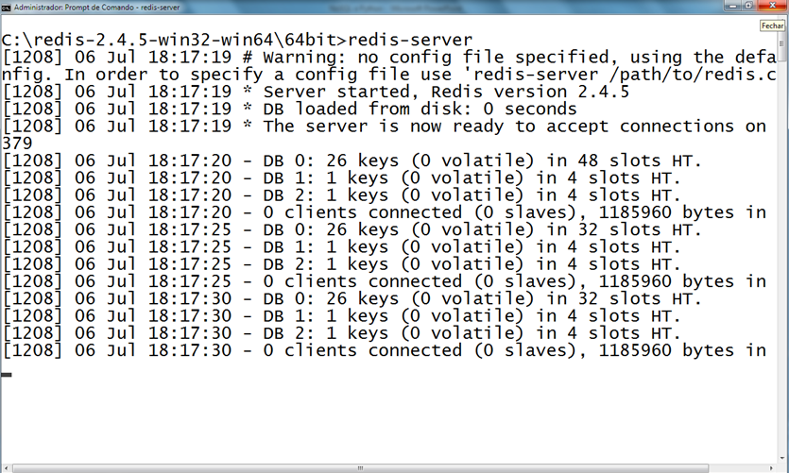
Redis Server

Slide 76
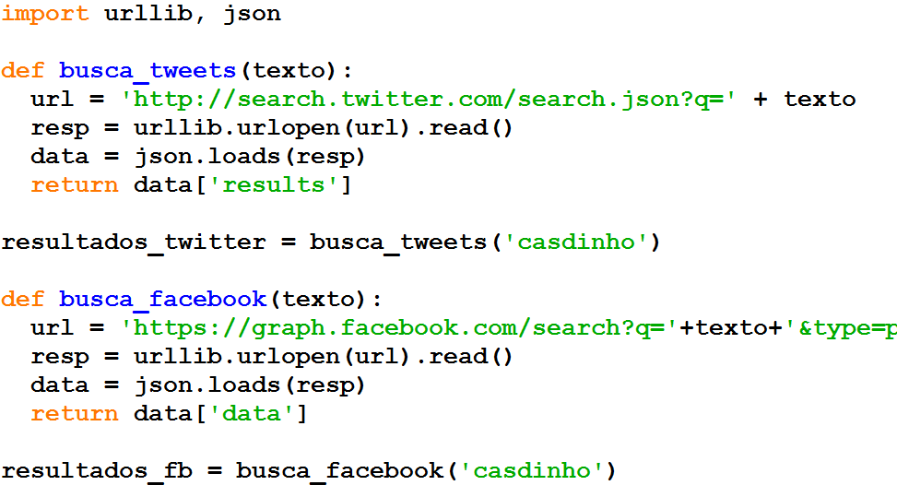
Twitter and Facebook data
Obs.: não aparece o token de autenticação

Slide 77
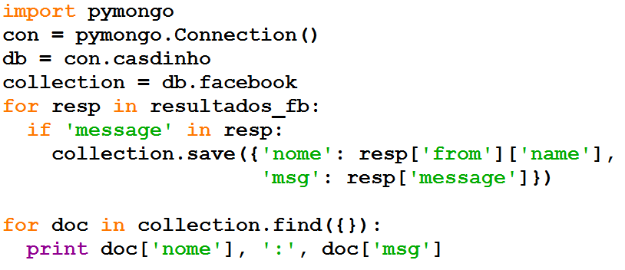
Pymongo

Slide 78
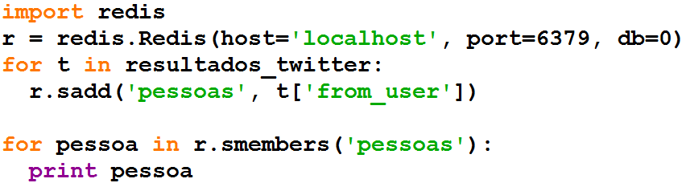
Redis-py

Slide 79
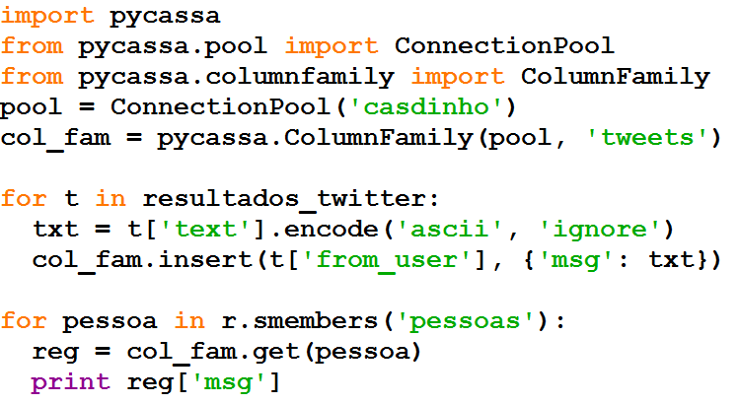
Pycassa

Slide 80
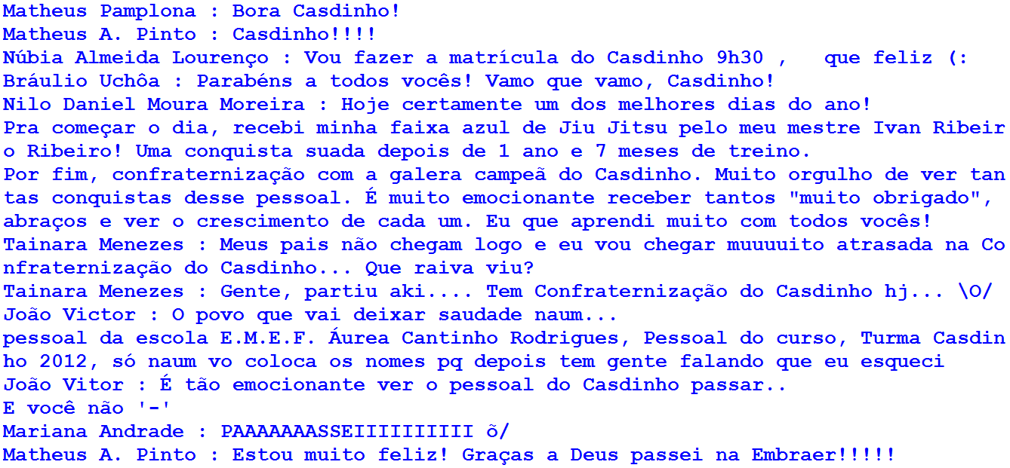
Pymongo response

Slide 81
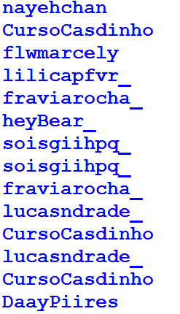
Redis-py response

Slide 82
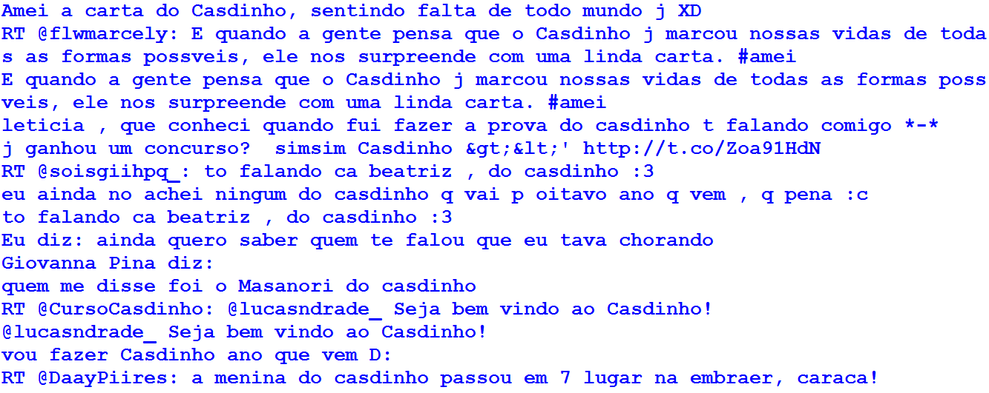
Pycassa response

Slide 83
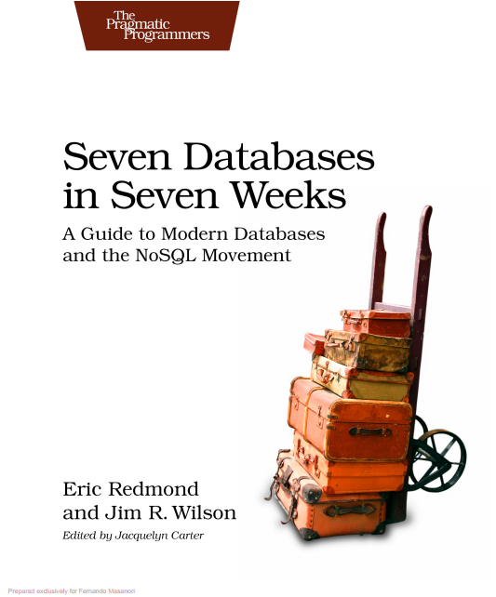
Bigliografia

Slide 84
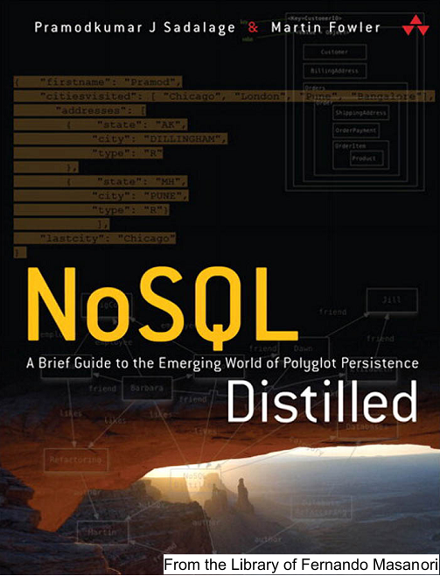
Bigliografia

Slide 85
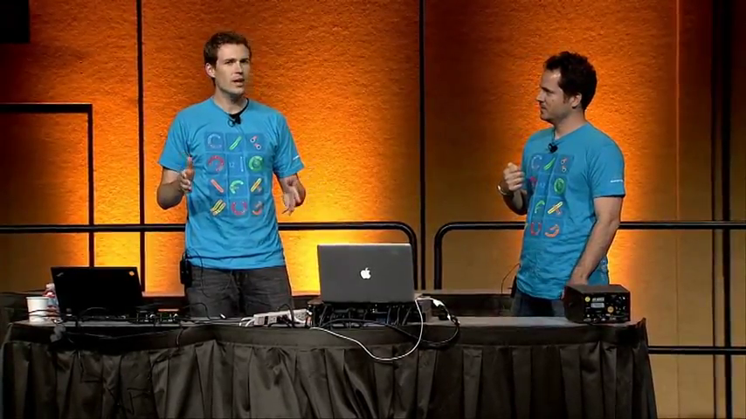
Bigliografia
Google IO 2012 - SQL vs NoSQL Battle of the Backends

Slide 86
Questions?
https://fmasanori.com/

